Slide 1
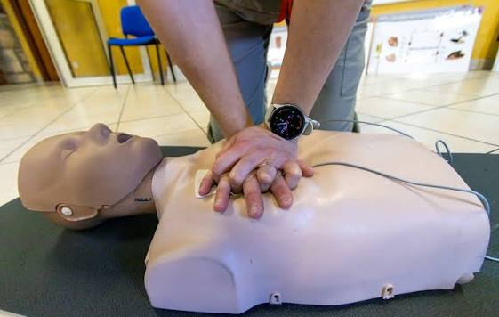
reanimeren
Leerdoelen:
Je kunt uitleggen dat een hartstilstand dodelijk is
Je kunt uitleggen dat een AED het hart weer aan het werk krijgt
Je kunt uitleggen hoe je hulp kunt verlenen

Slide 2
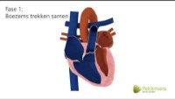
Hoe werkt het hart?

Slide 3
Vragen over reanimeren
Ben je verplicht om te reanimeren?
Als iemand een niet-reanimeren kaartje bij zich heeft, mag je dan wel reanimeren?
Ben je strafbaar als je iemands ribben breekt?

Slide 4
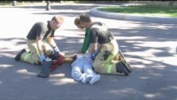

Slide 5
Hoe werkt een AED?
https://www.aedpartner.com/hoe-werkt-een-aed

Slide 6
Leg uit?
Hoe werkt het hart? Leg de fases duidelijk uit.
Waarom overlijdt iemand door een hartstilstand?
Hoe werkt een AED? Hoe komt het dat iemands hart dan weer kan gaan werken?
Durf jij te reanimeren, of wil je hier een EHBO training voor volgen?

